Slide 1
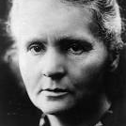
Marie Curie
Van Dagôn en noor

Slide 2
Inhoud: Geboorte Gestorven Stamboom Nobelprijzen Echte naam Studies Tabel van Mendeljev Radioactieve stralen Uitvinding Quiz

Slide 3
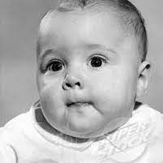
Geboorte
7 november 1867, Warschau, Polen

Slide 5
Gestorven
in 1934
Lichaam te lang blootgesteld aan die radioactieve stralen
Gevolg: leukemie (bloedkanker)

Slide 6
Stamboom van Marie Curie en haar familie (Bron: Wikipedia)

Slide 7
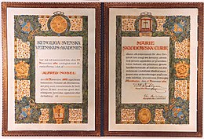
Nobelprijzen:
1 voor Natuurkunde 1903
1 voor Scheikunde/chemie 1911
dochter Irène Joilot-Curie + man Frédéric Joilot ook een Nobelprijs voor Chemie
Jammer weetje: tussen haar 2 Nobelprijzen in stierf haar man door een auto-ongeluk...
J

Slide 8
Echte Naam
Maria Skłodowska-Curie
Maria Skłodowska-Curie​

Slide 9
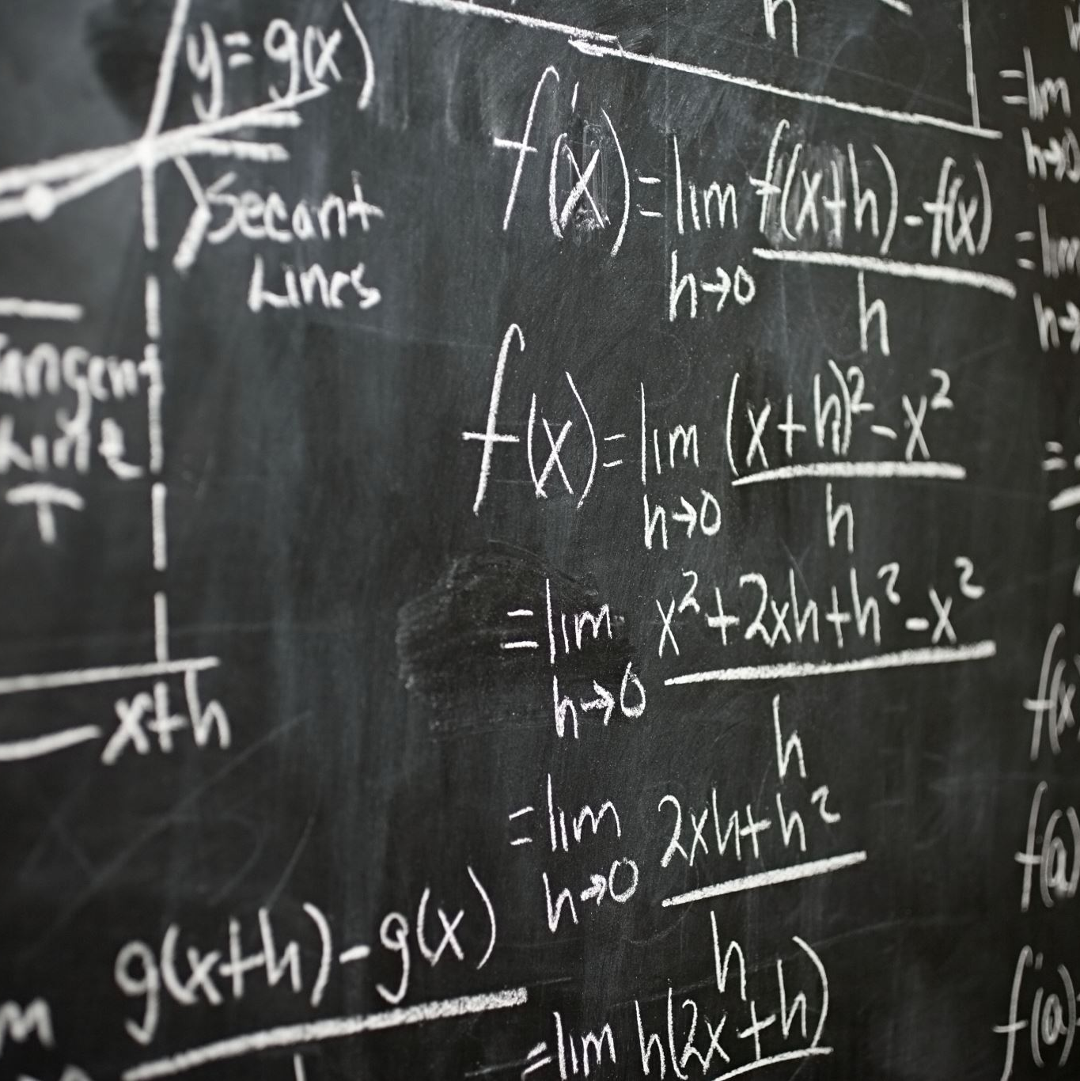
Studies
Oudere zus Bronislawa
Eerst lerares
1891
Sorbonne (Parijs)
Chemie, natuurkunde en wiskunde

Slide 10
Tabel van Mendeljev

Slide 11
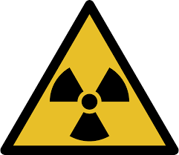
Radioactieve stralen
Botbreuken
Gebitsproblemen
Behandeling tegen kanker

Slide 12
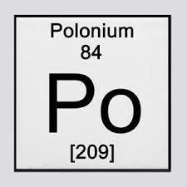
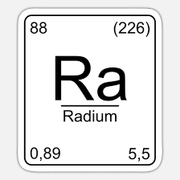
Uitvinding
Na haar universiteit:
-> onderzoek naar radioactieve stralen:
Uitvinding: Radium en Polonium

Slide 13
Quiz!!!

Slide 14
Stap 1: Neem een kladblaadje! Stap 2: Schrijf mooi onder elkaar de getallen van 1 tot 3. Stap 3: Schrijf de onderste dingen op! 1) de echte naam van Marie Curie 2) Noteer de 2 chemische stoffen die ze uitgevonden heeft. 3) Waar studeerde ze: Land, Stad en naam universiteit.

Slide 15
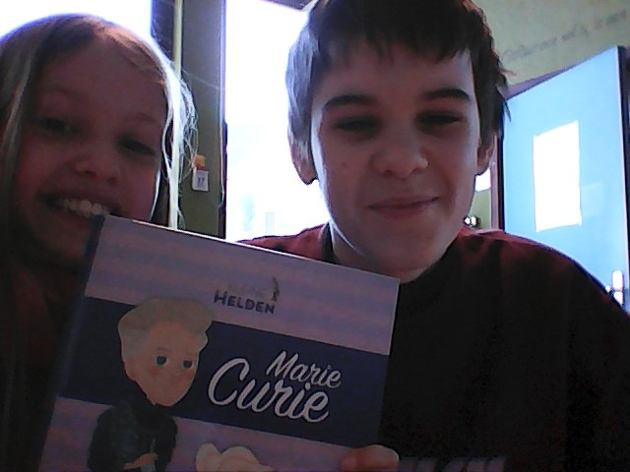
Einde

